Slide 2
L’ISTITUTO EIGE
È l’unica agenzia dell’UE dedicata esclusivamente alla parità di genere;
Individua i divari tra donne e uomini;
Raccoglie dati sulle disuguaglianze e fornisce informazioni;
Sostiene i politici per raggiungere il traguardo dell’uguaglianza.

Slide 3
LA DISUGUAGLIANZA
Gli eventuali miglioramenti nell’ambito dell’uguaglianza di genere nell’UE potrebbero generare fino a 10,5 milioni di posti di lavoro in più entro il 2050;
ancora oggi nel settore professionale l’importanza dell’uguaglianza di genere riguarda 19 settori strategici: dalla pesca alla cultura;
I sei domini chiave dell’indice della disuguaglianza sono potere, tempo, conoscenza, salute, denaro e lavoro.
Non è solo una questione di genere: età, livello di istruzione, disabilità, vivere in un paese diverso da quello di nascita, sono fattori che contribuiscono alla disuguaglianza.

Slide 4
GLI STRUMENTI:
Durante la preparazione, progettazione, monitoraggio, valutazione di politiche, misure normative e programmi di bilancio;
I politici e i governi per identificare i loro punti di forza e di debolezza (in materia di parità di genere);
Offrendo informazioni e orientamenti su come raggiungere un maggior equilibrio di genere negli istituti di ricerca;
Creando uno strumento online per garantire l’uguaglianza nel settore dell’innovazione.

Slide 5
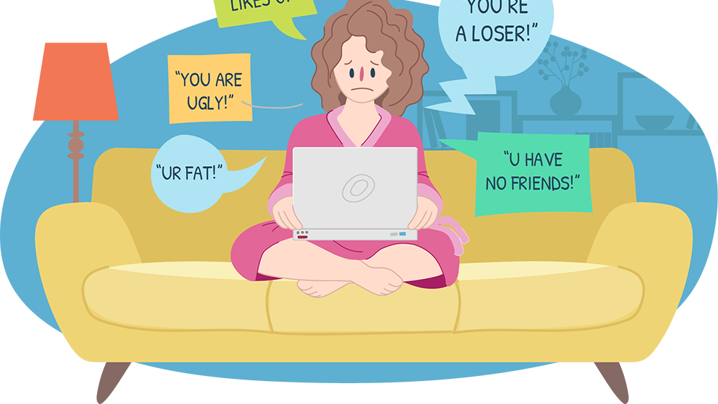
CAUSE, PROVVEDIMENTI e DIRITTI:
La violenza contro le donne è sia una causa che una conseguenza della disuguaglianza di genere;
La violenza virtuale costituisce un motivo di preoccupazione crescente, soprattutto per donne e ragazze;
La relazione dell’EIGE sulla violenza virtuale sottolinea la necessità di disporre di maggiori dati;
La sensibilizzazione alla questione della parità di genere è molto importante nella legislazione;
L’istituto cerca di rendere più facile per le vittime far valere i propri diritti.

Slide 6
IL BILANCIO:
Per beneficiare dell’uguaglianza, la prospettiva di genere deve essere al centro dell’elaborazione delle politiche. Lo stesso vale per la pianificazione di bilancio;
Il bilancio di genere aiuta a tenere conto delle esigenze di donne e uomini nell’assegnazione delle risorse pubbliche.
La piattaforma di integrazione dell’istituto aiuta a pianificare e attuare bilanci inclusivi.

Slide 7
ESPANSIONI E COLLABORAZIONI DELL’EIGE:
Negli ultimi anni sta procedendo all’espansione del suo progetto oltre i confini dell’UE;
Per entrare nell’UE i candidati e i potenziali candidati devono garantire l’integrazione della prospettiva di genere nel processo decisionale;
La banca dati sulle statistiche di genere raccoglie tutte le informazioni statistiche sull’uguaglianza di genere in tutta l’UE:
Il Centro di risorse e documentazione (RDC) costituisce uno sportello unico per le conoscenze sul tema del genere;
Collabora con il «fiocco bianco».

Slide 8
UN PO’ DI DATI…
Il paese che detiene la presidenza del Consiglio dell’Unione europea può chiedere all’EIGE di esaminare con maggiore attenzione uno dei 12 settori della piattaforma d’azione di Pechino;
Nel 2014, solo il 26% dei lavoratori dei settori dell’istruzione, della sanità e della previdenza erano uomini;
Nelle professioni scientifiche, tecnologiche, ingegneristiche e matematiche solo il 14% erano donne;
Nel settore delle tecnologie dell’informazione e della comunicazione (TIC), solo il 17% dei lavoratori è costituito da donne. Considerata la generale carenza di lavoratori con competenze nel campo delle TIC e delle tecnologie digitali, si tratta di un problema reale per l’Europa.

Slide 9
A nostro parere ognuno di noi può contribuire all’uguaglianza di genere evitando violenze e aiutando le persone in difficoltà. In queste situazioni non bisogna ignorarle, ma agire!

Slide 10
SITOGRAFIA:
European Institute for Gender Equality (EIGE) | Unione Europea (europa.eu)
REALIZZATO DA:
Fabbi Sofia
Frajese Veronica
Grachev Savva
Rossi Aldo
Troili Diego

